Slide 1
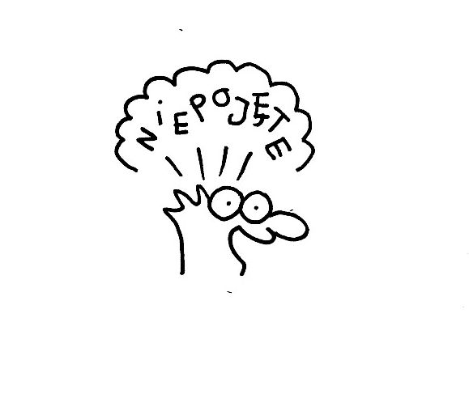
Tłumaczenia maszynowe i sztuczna inteligencja
Marta Bartnicka
localization.pl
machinetranslation.pl

Slide 2
Zapowiedź
Wykorzystania technologii tłumaczeń maszynowych i sztucznej inteligencji w tłumaczeniach profesjonalnych – na czym stoimy w sześć lat po wejściu na nasz rynek NMT i rok po premierze ChatGPT? Które rozwiązania techniczne są powszechnie stosowane przez tłumaczki i tłumaczy, które są emocjonującymi nowinkami, a które okazały się zbędne lub wręcz szkodliwe?

Slide 3
MT: co działa, a co nie (2017-2023)
Postedycja: MT jako brudnopis
MT bez PE przy niskim ryzyku
Google, DeepL, ModernMT…
Trenowanie: glosariusz, pamięć
Wybór poziomu ochrony treści
Postedycja coraz lżejsza i tańsza
MT bez PE bez oceny ryzyka
Zawsze DeepL albo Google
MT na silniczku od blendera
Google z przeglądarki albo 0 MT

Slide 4
Postedycja
Jakie mamy niezbędne etapy tłumaczenia / postedycji?
Jak głęboko ma sięgać lokalizacja?
Jak wiele trzeba zrobić ponad poziomem segmentu?
Jak bardzo przeszkadza „posteditese” w danym zastosowaniu?
„Tłumacz udaje, że sprawdza, a klient udaje, że płaci” ☹

Slide 5
Bez postedycji
Scenariusz: niskie ryzyko błędów + brak czasu/środków na postedycję
Ocena ryzyka musi uwzględnić 1) przeznaczenie tekstu 2) jakość MT
Wyrywkowa weryfikacja przez właściwych odbiorców
Narzędzia wspomagające: ModelFront, TAUS, ChatGPT i inne AI
Moim zdaniem lepsze wyjście niż scenariusz „udajemy…”
Marzy mi się oznaczanie tłumaczeń bez pełnej PE (ISO 18587)

Slide 6
Wybór MT
Google Translate, Microsoft Bing
DeepL Pro, ModernMT
eTranslation
AWS (Amazon), RWS (Trados)
Yandex, Baidu
Tilde, …

Slide 7
Lepsze MT
DeepL – glosariusz, tłumaczenie całych dokumentów, wybór stylu
Google – glosariusz, pamięci (nieprosta konfiguracja)
ModernMT – pamięci, poprawki z postedycji
eTranslation – tłumaczenie całych dokumentów, wybór stylu
Tilde – MT dotrenowane na pamięciach biura

Slide 8
Własność intelektualna i dane osobowe
Charakter tłumaczonego materiału (czy zawiera IP lub SPI)
Warunki używania danego MT (co jest gromadzone i w jakim celu)
Ograniczenia, preferencje i obawy klienta
Świadomość i decyzje biura tłumaczeń
Ograniczone możliwości weryfikacji działania tłumaczy
https://machinetranslation.pl/

Slide 9
AI: co działa, a co nie (2022-2023)
Generowanie tekstu
Praca na całym dokumencie
Poprawianie oryginału
Korekta, redakcja, weryfikacja
Swoboda pracy z marketingiem
Tłumaczenie lepsze niż MT
GPT jako wtyczka do CAT-a
Pełna poprawność merytoryczna
Pełna zgodność z oryginałem
Swoboda pracy z IP lub SPI

Slide 10
GPT vs. NMT
ChatGPT, Bard, LLaMA – sieci neuronowe typu transformer
Przeznaczenie: generowanie tekstu (lub kodu, obrazów, dźwięków)
Mogą generować w jednym lub w wielu językach
Jako narzędzia do tłumaczenia nie są istotnie lepsze od NMT
Za to umieją inne rzeczy ☺

Slide 11
Praca na całym dokumencie
Do narzędzi GPT można wrzucić duży fragment tekstu
…albo całego PDF-a (ChatPDF, AskYourPDF)
Narzędzie działa szerzej niż segmenty czy nawet akapity
Pytania („prompty”) doprecyzowują zadanie (dla tego samego tekstu)

Slide 12
Praca nad oryginałem
GPT może: poprawić literówki, terminologię, dodać wielkie litery
GPT może poprawić format tekstu, usunąć lub dodać tagi
…ale trzeba sprawdzić, czy to nadal ten sam oryginał ☺

Slide 13
Praca nad tłumaczeniem
GPT może poprawić literówki, terminologię, dodać wielkie litery
GPT może sprawdzić zgodność z wytycznymi co do stylu
GPT może sprawdzić zgodność z oryginałem
GPT może przeredagować (np. strona czynna, forma neutralna)
…ale trzeba sprawdzić, czy to wyszło tak jak chcemy ☺

Slide 14
Dokumenty dobrze rokujące z GPT
Pracujemy z popularnymi językami
Teksty nie zawierają specjalistycznej terminologii ani wiedzy
Kontekst jest szeroko dostępny w Internecie
Własność intelektualna / dane osobowe nie występują lub są ukryte
Ryzyko zostawienia błędów jest niskie albo sprawdzamy dokładnie
https://artificialintelligenceact.eu/developments/

Slide 15
Na koniec: CAT-y a AI
CAT-y wysyłają treści do MT i GPT segment po segmencie (Trados)
Pojawiają się funkcje podpięcia AI do wstępnej oceny MT (memoQ)
Jak będzie z pracą na dokumentach…?
https://localize.pl/szkolenie-a-i-w-tlumaczeniach-przykladzie-chatgpt/

Slide 16
Dziękuję bardzo
Marta Bartnicka
localization.pl
machinetranslation.pl

